Slide 1
БЛАГОТВОРИТЕЛЬНЫЙ ФОНД ПОМОЩИ
БЕЗДОМНЫМ ЖИВОТНЫМ Г.УХТА
«ДОБРЫЙ ГОРОД»

Slide 2
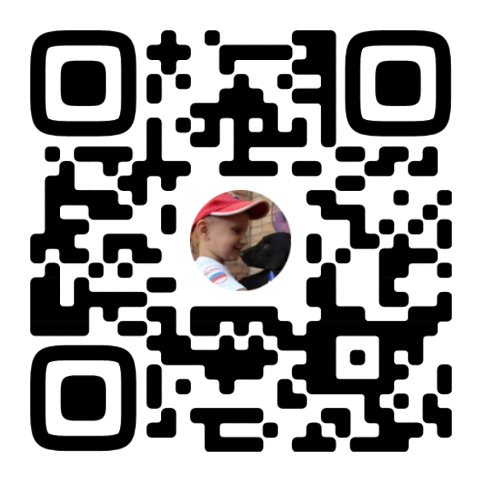
С БЛАГОДАРНОСТЬЮ
ПРИМЕМ
● Корма сухие и влажные
● Крупы (кроме перловки и манки)
● Консервы специальные для собак
● Паштеты для кошек
● Мясное (мясо, суповой набор)
● Стройматериалы
● Инструменты
● Медикаменты
● Бинты
● Шприцы
● Гигиенические впитывающие пеленки
● Средства первичной обработки
● Вет. препараты
● Амуниция (ошейники и поводки)
● Подстилки (тёплые вещи)
● Лакомства
● Фурминаторы (уход за шерстью)
● Переноски
● Наполнители для кошачьего туалета
РЕКВИЗИТЫ ДЛЯ ФИНАНСОВОЙ ПОМОЩИ:
Получатель: БФ «Добрый Город».
ИНН: 1102078329
Счет получателя: 40703810028000000119
Полное наименование банка: ОТДЕЛЕНИЕ № 8617 СБЕРБАНКА РОССИИ
Корреспондентский счет:30101810400000000640
БИК:048702640
ОГРН:1161101056159

Slide 3
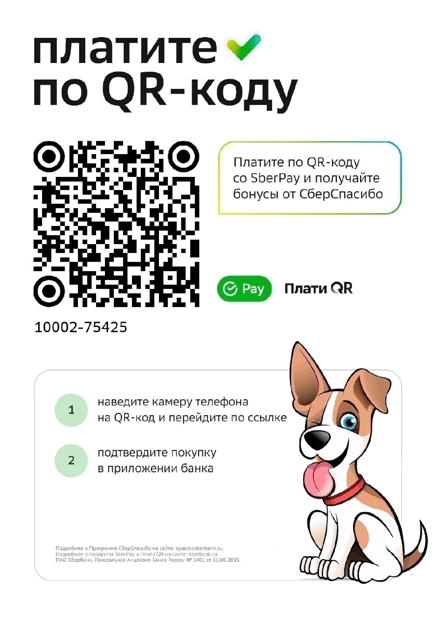
ВОЛОНТЕРСКАЯ ПОМОЩЬ
● Автопомощь (перевозка животных, сбор вещей и материалов)
● Сопровождение животных (в клинику, выставки и другие мероприятия)
● Фотопомощь (очень важны качественные фотографии)
● Выгул собак
● Социализация собак
● Общение с собаками
● Уборка вольеров и территории
● Опека конкретных животных
● Пиар (социальные сети, газеты, расклеивание листовок, брошюр)
● Передежка
● Поиск хозяев
● Реклама и дизайн (разработка листовок, буклетов, визиток написание и размещение)

Slide 4
Мы – первый и на данный момент единственный в Ухте благотворительный фонд помощи бездомным животным «Добрый Город» – объединение людей, верящих, что мы в силах помочь братьям нашим меньшим гармонично и безопасно сосуществовать в городской среде.
Благотворительный фонд помощи животным «Добрый Город» зарегистрирован как юридическое лицо в 2016 году. Однако все учредители фонда уже много лет помогают бездомным животным. Благодаря нашим усилиям и усилиям наших сторонников многие собаки и кошки были спасены, стерилизованы, нашли новый дом.
За 10 лет более 5000 животных обрели свой дом!
Объединившись, мы можем добиться большего результата и более эффективно помогать тем, кто нуждается в помощи.
Мы одинаково любим и тех животных у кого есть свой дом, и тех, у кого дома пока нет. Наша задача сделать так, чтобы те, у кого дом есть – никогда не потеряли его, а те, у кого нет дома – обрели его.

Slide 5
Они нуждаются в нашей помощи, помогите нам помочь им!
У нашего Фонда нет государственного финансирования. Мы существуем исключительно за счет добровольных пожертвований и помощи волонтеров (таких же обычных людей, как и вы), которые берут животных на передержку, курируют, и делают всю остальную работу в свободное время.
В 2016 году у нас появился пункт передержки для собак, благодаря которому мы смогли запустить в нашем городе программу ОСВВ – Отлов - Стерилизация - Вакцинация - Возврат. Многие из вас заметили на улицах бездомных собак с биркой в ухе – эти животные не несут агрессии, а также потомства.
Со временем пункт передержки заполнился животными. Сейчас в пункте передержки для собак находятся более 350 собак, которые нуждаются в заботе, уходе и в новом доме.

Slide 6
Каждые выходные вы можете посетить приют, пообщаться с собаками или выбрать питомца на постоянное место жительства!
Каждый день мы спасаем животных, попавших в беду. Огромное количество животных, находящиеся и находившиеся под опекой фонда были подобраны с улиц нашего города искалеченными, отравленными, сбитыми под колесами машин, отстреленные, избитые.
Обратите внимание на проблему жестокого обращения с животными в нашем городе!
Только все вместе мы можем сделать наш город действительно «добрым». Мы очень просим не оставаться равнодушными к проблеме бездомных животных в нашем городе.

Slide 7
Будь другом, приезжай в гости!
Животным очень важно общение с человеком – социальные навыки помогут им быстрее найти хозяина. Приезжайте поиграть, погулять и просто провести время!
Будь другом, расскажи!
Информационная поддержка и участие помогут животным из приютов встретить своего человека, привлечь новых волонтеров. Постоянных сотрудников всего несколько человек, поэтому помощь волонтеров требуется всегда!
Будь другом, не проходи мимо того, кто нуждается в твоей помощи!
Каждый может делать это в силу своих возможностей.

Slide 8
